Slide 1
ИНОВАТИВНИ СТРАТЕГИИ И ПОДХОДИ ЗА УСПЕШНО ПРИЛАГАНЕ НА НОВИТЕ УЧЕБНИ ПРОГРАМИ ПО БИОЛОГИЯ И ЗДРАВНО ОБРАЗОВАНИЕ доц. Д-р Маргарита Панайотова

Slide 2
Програма на уебинара
Първа сесия: Иновативни стратегии и подходи в обучението по биология и здравно образование в гимназиален етап, основани на конструктивизма
Втора сесия: Промени в учебните програми и необходимостта от развитие на ключови компетентности у учениците с акцент върху опазване на здравето и околната среда и устойчиво развитие;

Slide 3
Иновативни стратегии и подходи в обучението по биология и здравно образование в гимназиален етап, основани на конструктивизма
ПЪРВА СЕСИЯ

Slide 4
Консктруктивизмът не е свързан с отделен аспект на обучението, например методите или учебното съдържание, а е цялостен подход, основан на разбирането, че в процеса на познавателната дейност новите знания се свързват с предишния опит на обучаемия (МПВ).
Конструктивизмът в образованието търси равностойно отговори на въпросите как хората учат и каква е "природата" на знанието. Тази теория представя идеята, че учещият конструира собствени знания и същевременно конструира значения, учейки.
Ученето е търсене, или конструиране на значения. Ученето не е просто процес на получаване, натрупване и преработване на информация, а активен процес, при който личността конструира индивидуален познавателен образ на действителността.
Notes:
Предвид новите изисквания, които се поставят пред българското образование и в частност пред учителя, напоследък все по-често се акцентира на необходимостта от иновативни форми за организация на обучението.
Това не може да се постигне чрез опростено учебно съдържание, а като се изгради комплексна учебна среда, изградена върху реалните ситуации, чрез която ученика да придобие нов социален опит. Учениците трябва да имат възможност да търсят решения на познавателни задачи в ситуации, максимално близки до реалния живота, използвайки разнообразни начини на работа.

Slide 5
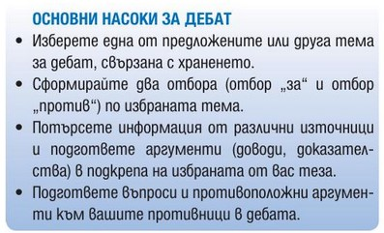
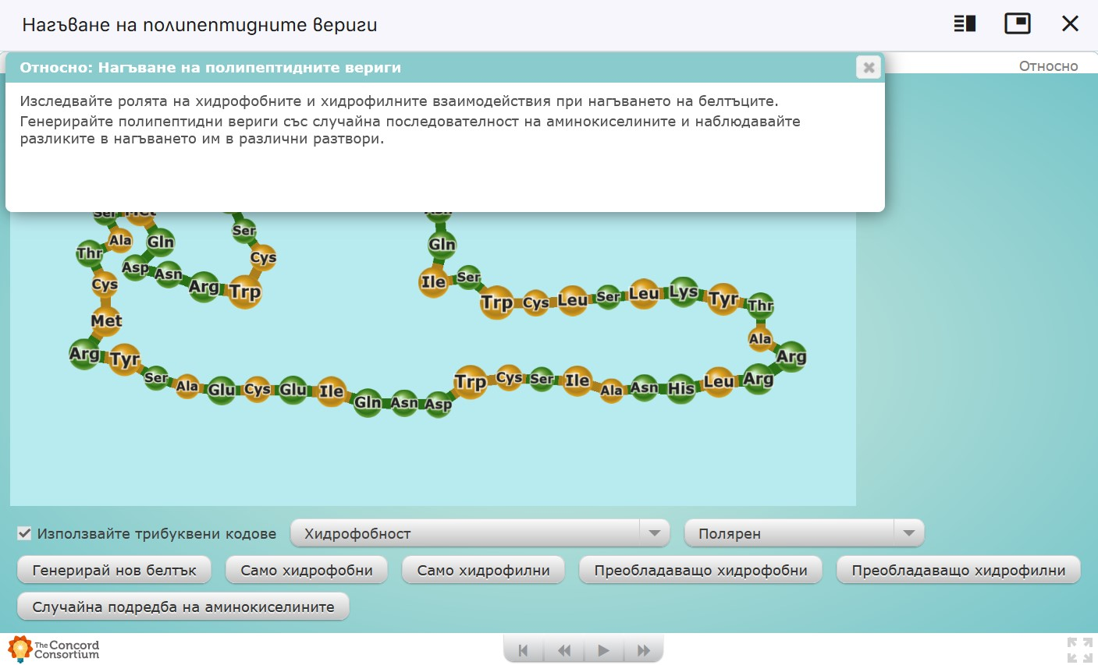
Учене чрез сътрудничество
То се стреми да организира обучението по такъв начин, че процесът на учене да стане социална дейност. Това се постига като се стимулира сътрудничеството между учениците организирани в група. Основната цел е да се съчетае груповата организация на обучението и неговата индивидуализация. При ученето чрез сътрудничество се използват разнообразни методи на обучение, които са познати отдавна (метод на проектите, дискусия, дебат, проблемно обучение, 6 мислещи шапки (Е. Боно) и др.), но се използват по специфичен начин, като се насърчава сътрудничеството между учениците в групата.
Примери:
8. клас 9. клас
2.1.4. Здравословно хранене (дебат) 1.3. Белтъци
https://bg.e-prosveta.bg/book/406?page=18 https://bg.e-prosveta.bg/book/224?page=14
https://bg.e-prosveta.bg/book/224?page=16

Slide 6
Учене чрез преживяване и опит (цикъл на колб)
Този модел окуражава учениците да придобиват знания чрез собствения си опит в целенасочено проектирани дейности и да ги прилагат в нови практически ситуации. Основната теза е, че хората се учат от опита си, когато целенасочено го наблюдават, осмислят и оценяват. Ключовото понятие е рефлексия, което означава връщане назад към преживяното, направеното, разсъждаване върху него с цел да се обясни, систематизира, осмисли и запомни.
Notes:
Придобиване на пряк, конкретен опит, опит от лични преживявания - всеки учещ вече има известен опит в областта, за която иска да научи повече.
Наблюдение и размисъл, „умствено“ наблюдение - този етап включва обмисляне и анализиране на опита и знанията, които човек придобива.
Формиране на абстрактни понятия и модели, абстрактна концептуализация - на този етап се изгражда определен модел, който описва получената информация или опит. Генерират се идеи, изграждат се връзки и взаимоотношения, добавя се нова информация относно това как всичко е устроено и работи.
Активно експериментиране, тестване в нови ситуации - последният етап включва експериментиране и тестване на приложимостта на създадения модел или концепция. Резултатът от тази стъпка е незабавно ново преживяване. След това кръгът се затваря.

Slide 7
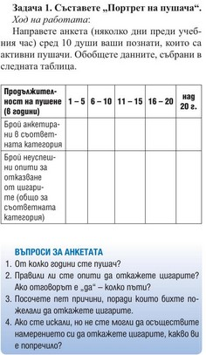
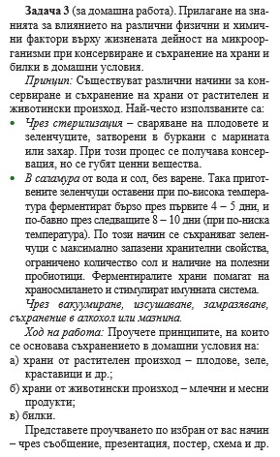
Контекстно учене Контекстното учене поставя силен акцент върху личностния смисъл на знанието. Това означава така да се поднася всяка нова информация, че тя да може да се обработи и възприеме от учащите в контекста на взаимно свързани реалности като: теория и практика, наука и общество, наука и ежедневни дейности, връзките между науките и съответните учебни предмети, връзките в рамките на един учебен предмет и да придобие значение за тях. Може да се осъществи по различни начини – създаване на проекти, решаване на проблеми, учене чрез опита (игри и симулации), както и техни комбинации. Примери:
8. клас
https://bg.e-prosveta.bg/book/406?page=26
9. клас
https://bg.e-prosveta.bg/book/224?page=42

Slide 8
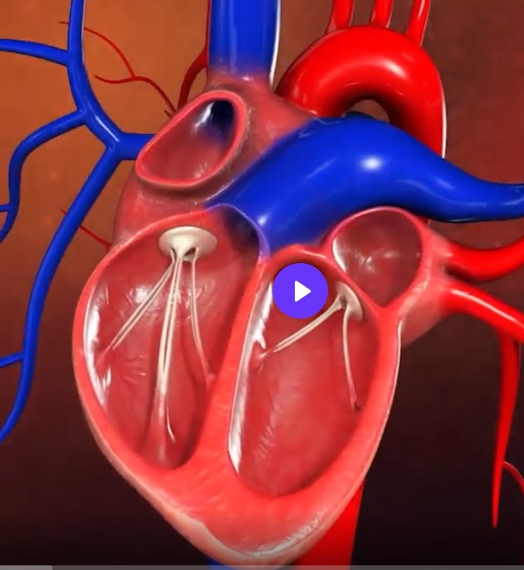
Модел на обучение, базиран на решаване на проблеми
В основата на този модел лежи проблем, породен от липсата на конкретно знание или стратегия за използване на това знание за решаване на проблема. Решаването на проблеми преминава през различни етапи: на мозъчна атака, формулиране на хипотези, идентифициране на полезна информация, задаване на подходящи въпроси, изработване на стратегия за намиране на отговори и др.
Примери:
8. клас 9. клас
Кое в устройството на сърцето позволява Как клетките превръщат биохимичната енергия
осъществяване на основните му функции? на хранителните вещества в достъпна форма?
https://bg.e-prosveta.bg/book/406?page=38 https://bg.e-prosveta.bg/book/224?page=68
Notes:
Известно е, че чифтните органи като бъбрек, бял дроб могат да бъдат трансплантирани. Кое прави възможна чернодробната трансплантация, при положение, че черният дроб е нечифтен орган?

Slide 9
Решаване на казуси Казусите в обучението са истории или разкази за ситуации от живота, съдържащи проблем за анализ и разрешаване. Те са част от реалността, която се внася в процеса на формиране на ключови умения и компетентности, за да свърже обучението с живота, да намали дистанцията между теория и практика. Казусите съдържат опорни факти, таблици, графики, цитати, документи, които подпомагат осмислянето на проблема и открояването на неговите параметри, характеристиката на участниците, изказването на позиции и дискусията по различните гледни точки. Казусите са реални, взети направо от действителността или реалистични, които могат да се случат. Примерни казуси
8. клас
9. клас
Сара и Рая учат в 8. клас и имат наднормено тегло. Решават да вземат мерки срещу това неприятно за тях състояние. Имат няколко варианта:
1. Да не закусват;
2. Да се хранят само с храна, богата на белтъци (диета на Дюкан);
3. Да продължат да приемат същото количество храна, но разпределена на по-малки порции – пет пъти дневно;
4. Да се хранят само с богати на мазнини продукти (високомазнинна диета).
Въпроси:
А. Въз основа на анализа на четирите варианта, според вас, кой от изброените е най-подходящ?
Б. Какво друго трябва да променят в дневния си режим двете момичета, за да намалят трайно масата на тялото си?
В. Защо, според вас, другите три варианта са неподходящи? Аргументирайте се!
Анализирайте диаграмите! Какви зависимости откривате? Възможно ли е да има човекоподобни същества на други планети? Аргументирайте се!
Notes:
Казус в 9. клас - Вие сте общопрактикуващ лекар в голям и икономически и индустриално развит областен град. Напоследък немалка час от пациентите ви се оплакват от дихателни затруднения, страдат от ринит и/или различни форми на алергия.
1. Какви са предполагаемите причини за оплакванията на вашите пациенти?
2. Какво бихте ги посъветвате?

Slide 10
Проектно-базирано обучение
Ключов момент е обвързването му с реализацията на образователните стандарти и очакваните резултати по учебните програми и включването му като неразделна част от системата за оценяване на резултатите от обучението на учениците. Целта е да се интегрира образователното съдържание с проблемите от реалния живот. Знанието се конструира от учениците в процеса на самостоятелно търсене, подбор, обработка, структуриране и представяне на информацията.
Примерни теми за проекти
8. клас
Донорството на органи – медицински, социални, морално-етични и правни аспекти.
Сексуалното насилие – същност, проблеми и последици.
Наркотици, алкохол и рисково сексуално поведение.
Средства и методи за контрацепция подходящи за млади сексуални партньори.
Видове хранителни диети – предимства и недостатъци.
Социално значими болести – причини, признаци, превенция.
9. клас
Най-важните открития в развитието на учението за клетката
Ролята на бактериите за човека
Социални проблеми при масови инфекциозни заболявания (епидемии)
Планетарно значение на дишането и фотосинтезата
Проучете професии, свързани със знанията за клетката. Какви професионални компетентности изискват тези професии и къде е възможна тяхната реализация?

Slide 11
СТЕМ-подхода в обучението
STEM моделът предполага, че освен теоретични знания и практически умения, свързани с конкретен учебен предмет, ученикът трябва успешно да развие качества и умения като комуникативност, креативност, критично мислене, емоционална интелигентност, сътрудничество и други. Тези умения успешно могат да се развият чрез поставянето на различни типове задачи за работа по групи, които да бъдат изпълнявани в класната стая или под формата на проектни задания.

Slide 12
Задача в 8. клас с приложение на стем подход
Езикът е мускулест орган, който е силно подвижен и участва в размесването на храната, оформянето на хапката и придвижването й към хранопровода, поемането на течности и гълтането.
А) Моделирайте езика като вкусов орган и означете по подходящ начин основните вкусови зони. Оцветете ги с различен цвят. Може да използвате стиропор и твърда основа за основния модел.
Б) Попълнете липсващите термини в текста:
Основните вкусови възприятия са за горчиво, ………, ……….. и ………..
В) Помислете и отговорете: лютото вкус ли е или усещане?
Г) Довършете мисълта:
Вкусът и обонянието са приятели, защото………………………..

Slide 13
Задачи в 9. клас с приложение на стем подход
Тема: Екологични фактори на средата
Задача: Заснемете видеоматериал, с който да засегнете актуален екологичен проблем на избрано от вас място ( може да бъде в близост или във вашето населено място, избрано от вас място и др.)
Тема: Светлината, температурата и въздухът като екологичен фактор
Задача: Потърсете в интернет интересни факти за екологичните групи растения според интензивността на светлината. Подгответе и представете мултимедийна презентация.
Задача: Има ли живот на другите планети от слънчевата система? Потърсете в интернет данни за състава на атмосферата на планетите Венера и Марс. Сравнете състава на тези атмосфери със състава на въздуха. Защо не е възможен живот на тези планети?
Тема: Почвата като екологичен фактор и среда на живот
Задача: Потърсете в интернет интересни факти за пясъчната лилия, ветрогонът, родопски силивряк, еделвайс и коприва. Към кои екологични групи в зависимост от приспособленията им към почвата като екологичен фактор ще ги отнесете? Обосновете се.

Slide 14
Промените в учебните програми и необходимостта от развитие на ключови компетентности у учениците с акцент върху опазване на здравето, на околната среда и устойчиво развитие
ВТОРА СЕСИЯ

Slide 15
Промени в учебните програми
8. – 10. клас
Към „Дейности за придобиване на ключовите компетентности, както и междупредметни връзки“ се добавя текстът „разбира, използва, съпоставя, оценява и осмисля различни по формат текстове (непрекъснат – писмена реч, организирана в изречения, структурирани в абзаци; прекъснат – таблица, графика, диаграма, списък, изображение и др.; смесен – комбинация от прекъснат и непрекъснат текст), включително и дигитални, за изпълнение на определени задачи.“
В частта от учебната програма „Учебно съдържание“ в колона “Нови понятия“
в 8. клас - отпада понятието „висша нервна дейност“;
в 9. клас – отпада понятието амитоза;
в 10. клас – човешки раси.

Slide 16
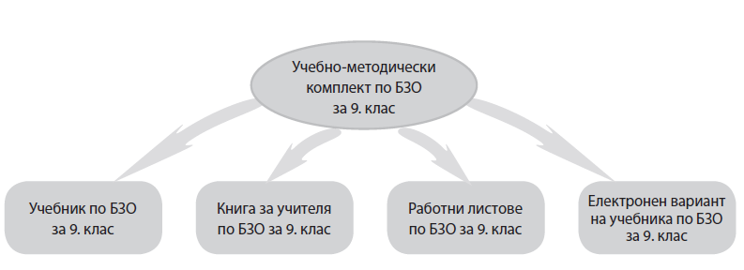
УЧЕБНО-МЕТОДИЧЕСКИ КОМПЛЕКТ (УМК)
ПО БИОЛОГИЯ И ЗДРАВНО ОБРАЗОВАНИЕ

Slide 17
Ключови компетенции
Компетентностите се определят като динамична съвкупност от знания, умения, нагласи и отношения, които се придобиват в процеса на обучение.
Свързват се основно с поведението на личността – не сами по себе си знания или умения, а подходящи поведения, демонстрирани в конкретни учебни ситуации и необходими за постигането на резултати в конкретна дейност или при определена професионална роля.
Знанията са свързани с отговори на въпроси – какво, кога, къде, колко и т.н.,
уменията изискват прилагането на знанията на практика,
а под отношенията са нагласите към знанието и се отразяват в поведението на учениците.
Компетентността най-често се свързва със способност, разбирана като можене да се направи нещо, т.е. умеене, основано на знание.
Компетентност = знание + способност + действие

Slide 18
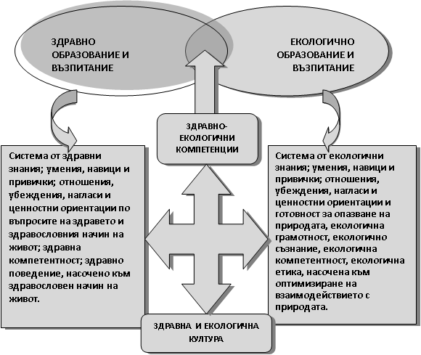

Slide 19
Развитие на ключови компетентности за опазване на здравето
8. Клас
Уроците за Хигиена и болести на съответната система
Рационално хранене – дебат https://bg.e-prosveta.bg/book/406?page=17
Действие на тютюневия дим върху организма – упражнение https://bg.e-prosveta.bg/book/406?page=25
Изследване на биологични течности. Кръвни групи – лаб. урок https://bg.e-prosveta.bg/book/406?page=45
Сърдечно-съдова система – упражнение https://bg.e-prosveta.bg/book/406?page=49
Първа долекарска помощ при нарушения на дишането и сърдечната дейност - практикум
Социално значими болести на Сърдечно-съдова система – семинар
Първа долекарска помощ при травми на ОДС – практикум https://bg.e-prosveta.bg/book/406?page=71
Сексуално и репродуктивно здраве https://bg.e-prosveta.bg/book/406?page=81
Контрацепция – семинар https://bg.e-prosveta.bg/book/406?page=85
Превенция на рисковото сексуално поведение – дискусия https://bg.e-prosveta.bg/book/406?page=89
Хигиена на умствения труд и болести на НС https://bg.e-prosveta.bg/book/406?page=105

Slide 20
Развитие на ключови компетентности за опазване на здравето
9. Клас
В рубриката "Важно за твоето здраве!" на зелен фон е представена информация със здравна и медико-биологична насоченост.
Химичен състав на живата материя. https://bg.e-prosveta.bg/book/224?page=8
2. Надмолекулни комплекси. https://bg.e-prosveta.bg/book/224?page=30
3. Структура и процеси в клетката. https://bg.e-prosveta.bg/book/224?page=36
4. Възпроизводство на клетката. https://bg.e-prosveta.bg/book/224?page=80
5. Приложение на знанията за клетката. https://bg.e-prosveta.bg/book/224?page=82

Slide 21
Примерни ресурси към електронните учебници
Разнообразие от задачи https://bg.e-prosveta.bg/book/406?page=16
https://bg.e-prosveta.bg/book/406?page=32
3D анимации за устройство и функции https://bg.e-prosveta.bg/book/406?page=22
Научи още – доп. информация https://bg.e-prosveta.bg/book/406?page=16
Увеличаване на фрагмент от страница
Маркер
Бяла дъска https://bg.e-prosveta.bg/book/406?page=58

